Slide 1
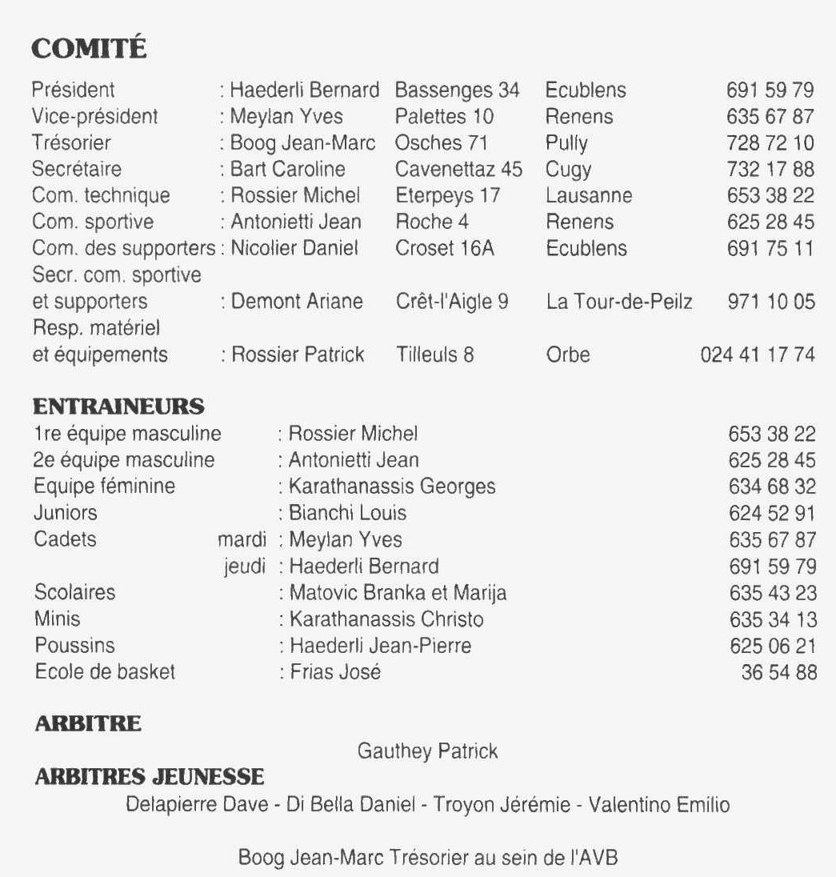

Slide 2
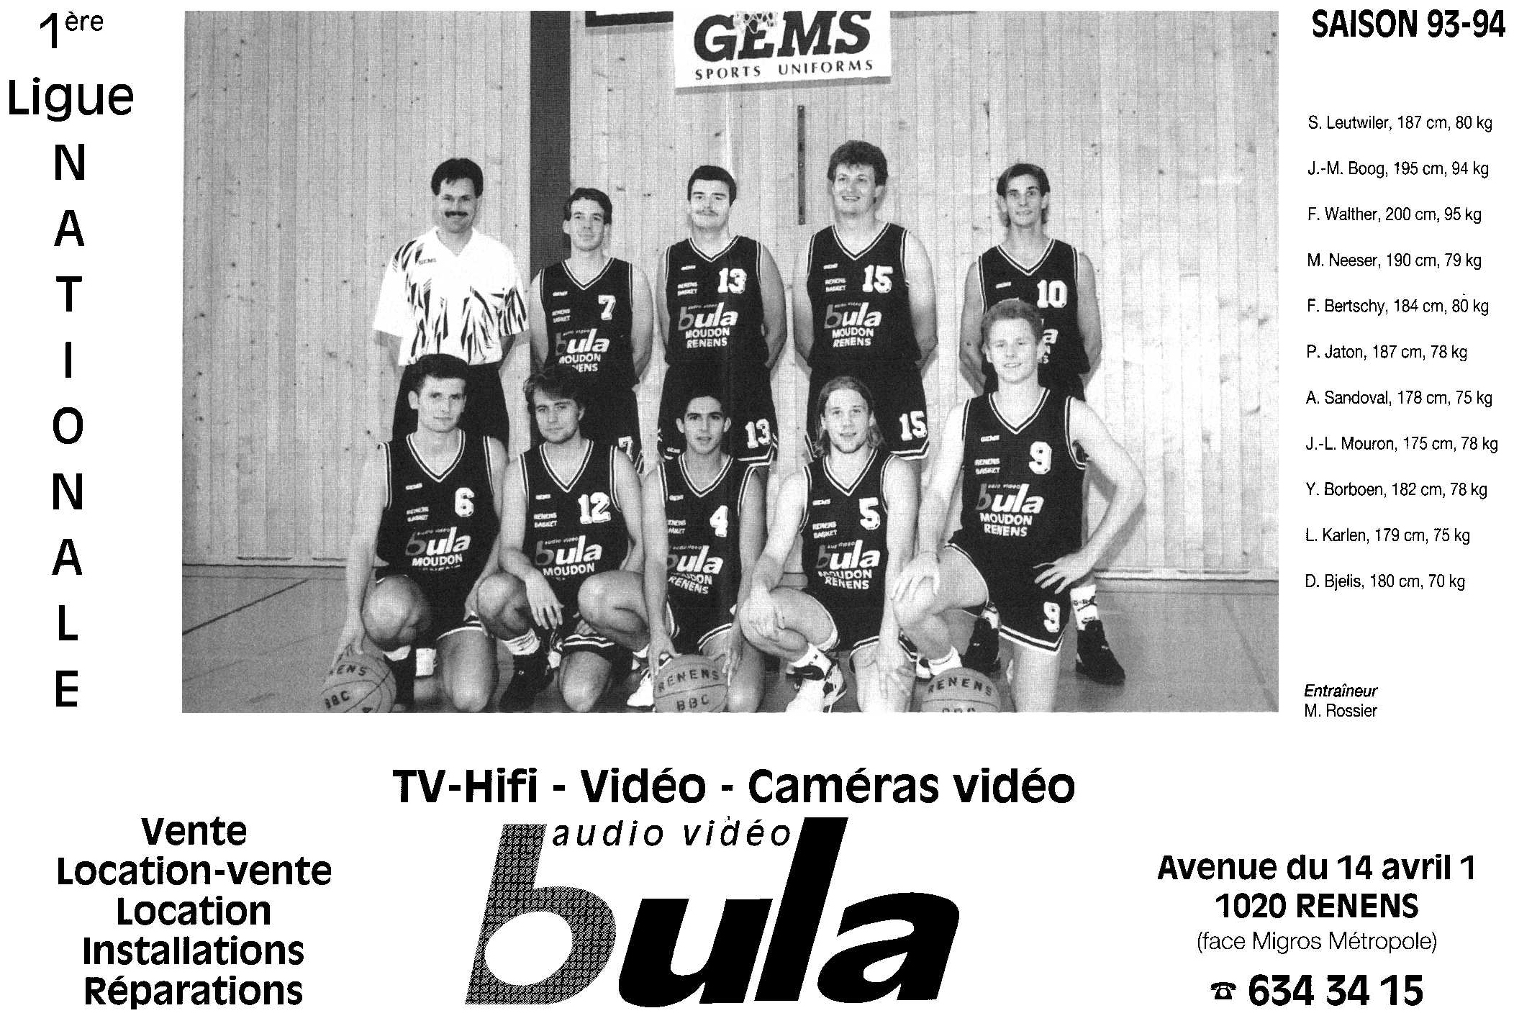

Slide 3
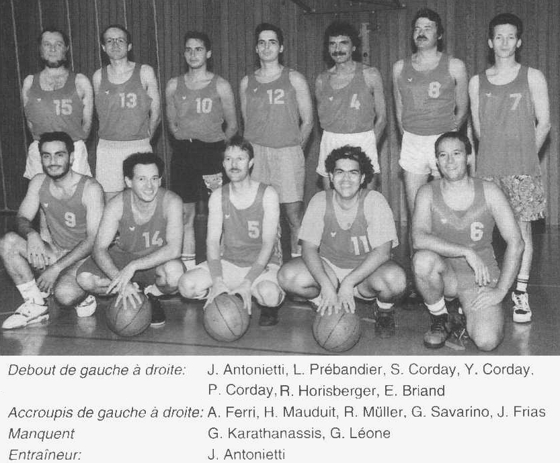
Renens I 1 LNM
1993
1994

Slide 4
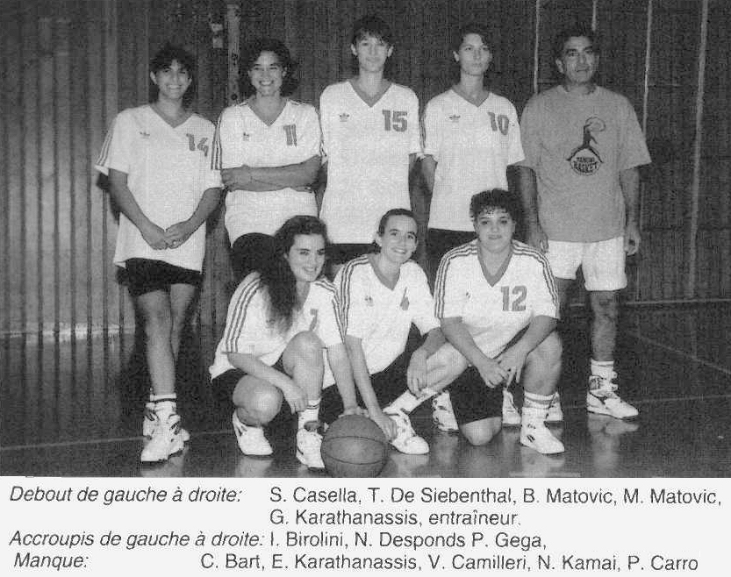
Renens Féminines 2ème Ligue
1993
1994

Slide 5
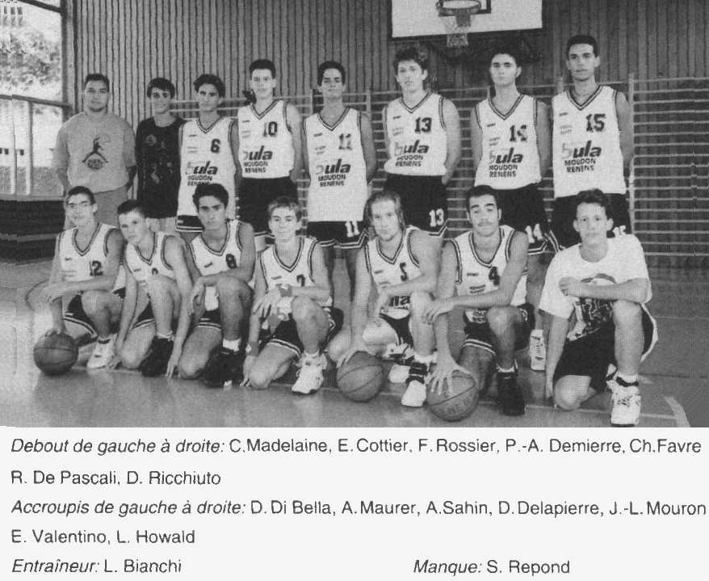
Juniors
1993
1994

Slide 6
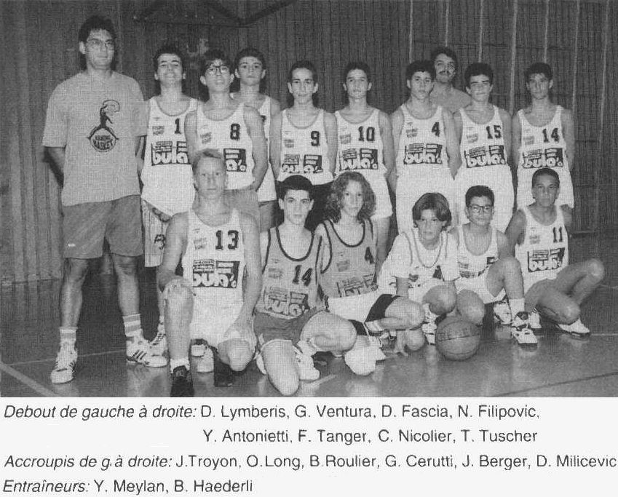
Cadets
1993
1994

Slide 7
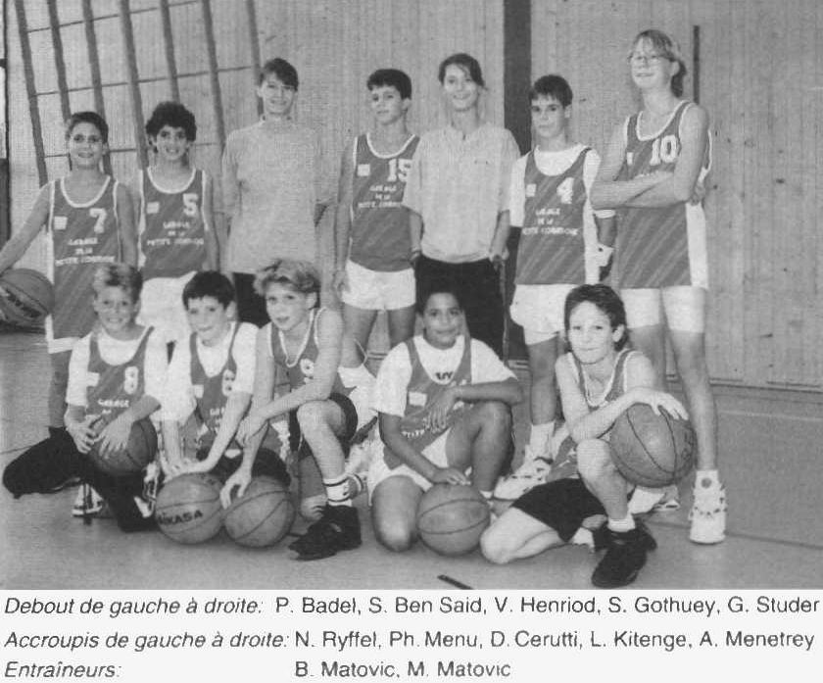
Scolaires
1993
1994

Slide 8
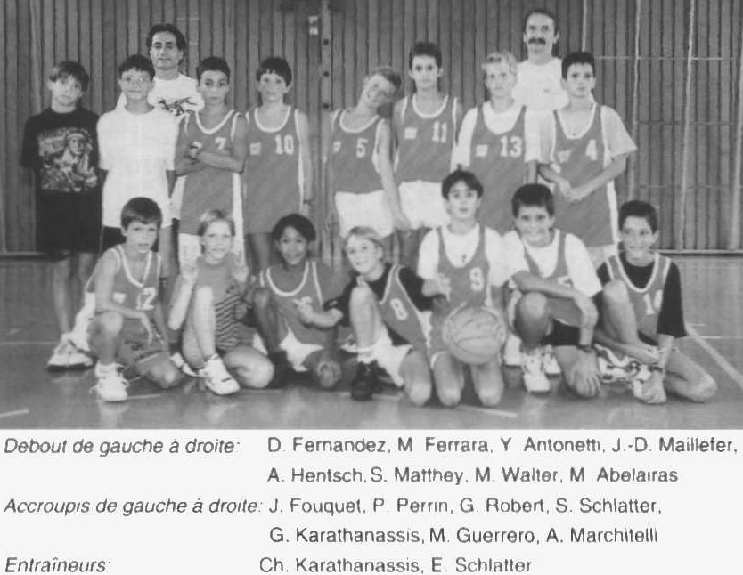
Minimes
1993
1994

Slide 9
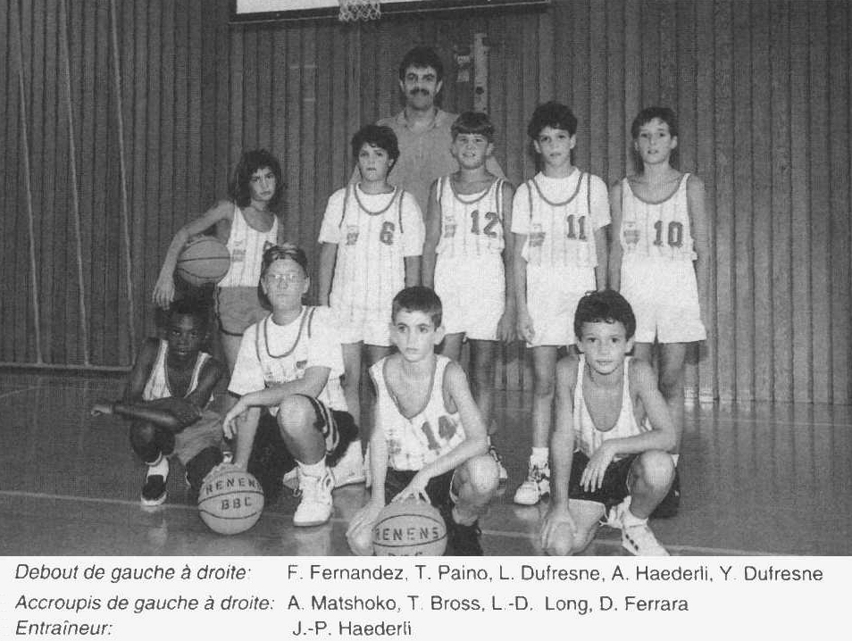
Poussins
1993
1994

